Slide 1
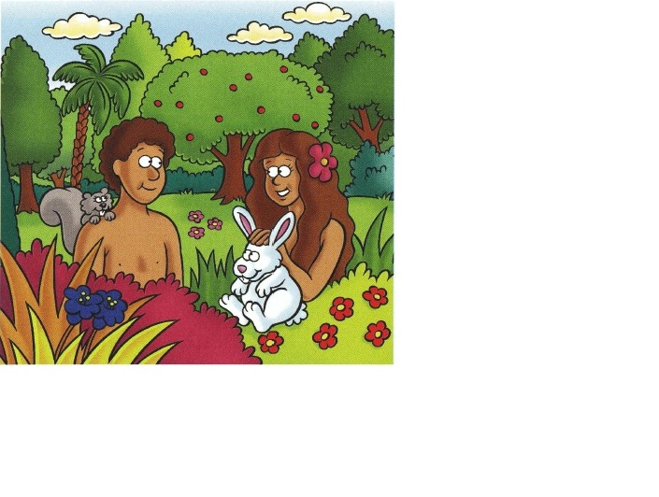
3과
첫 남자와 첫 여자

Slide 2

에덴동산

Slide 3



Slide 4
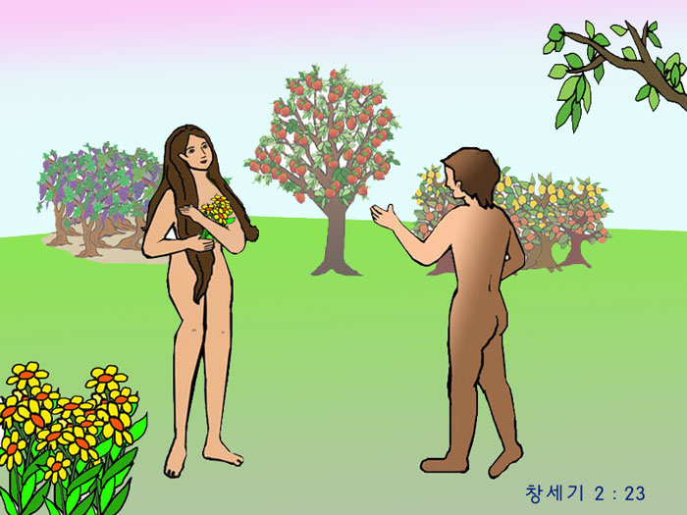

Slide 5


Slide 6
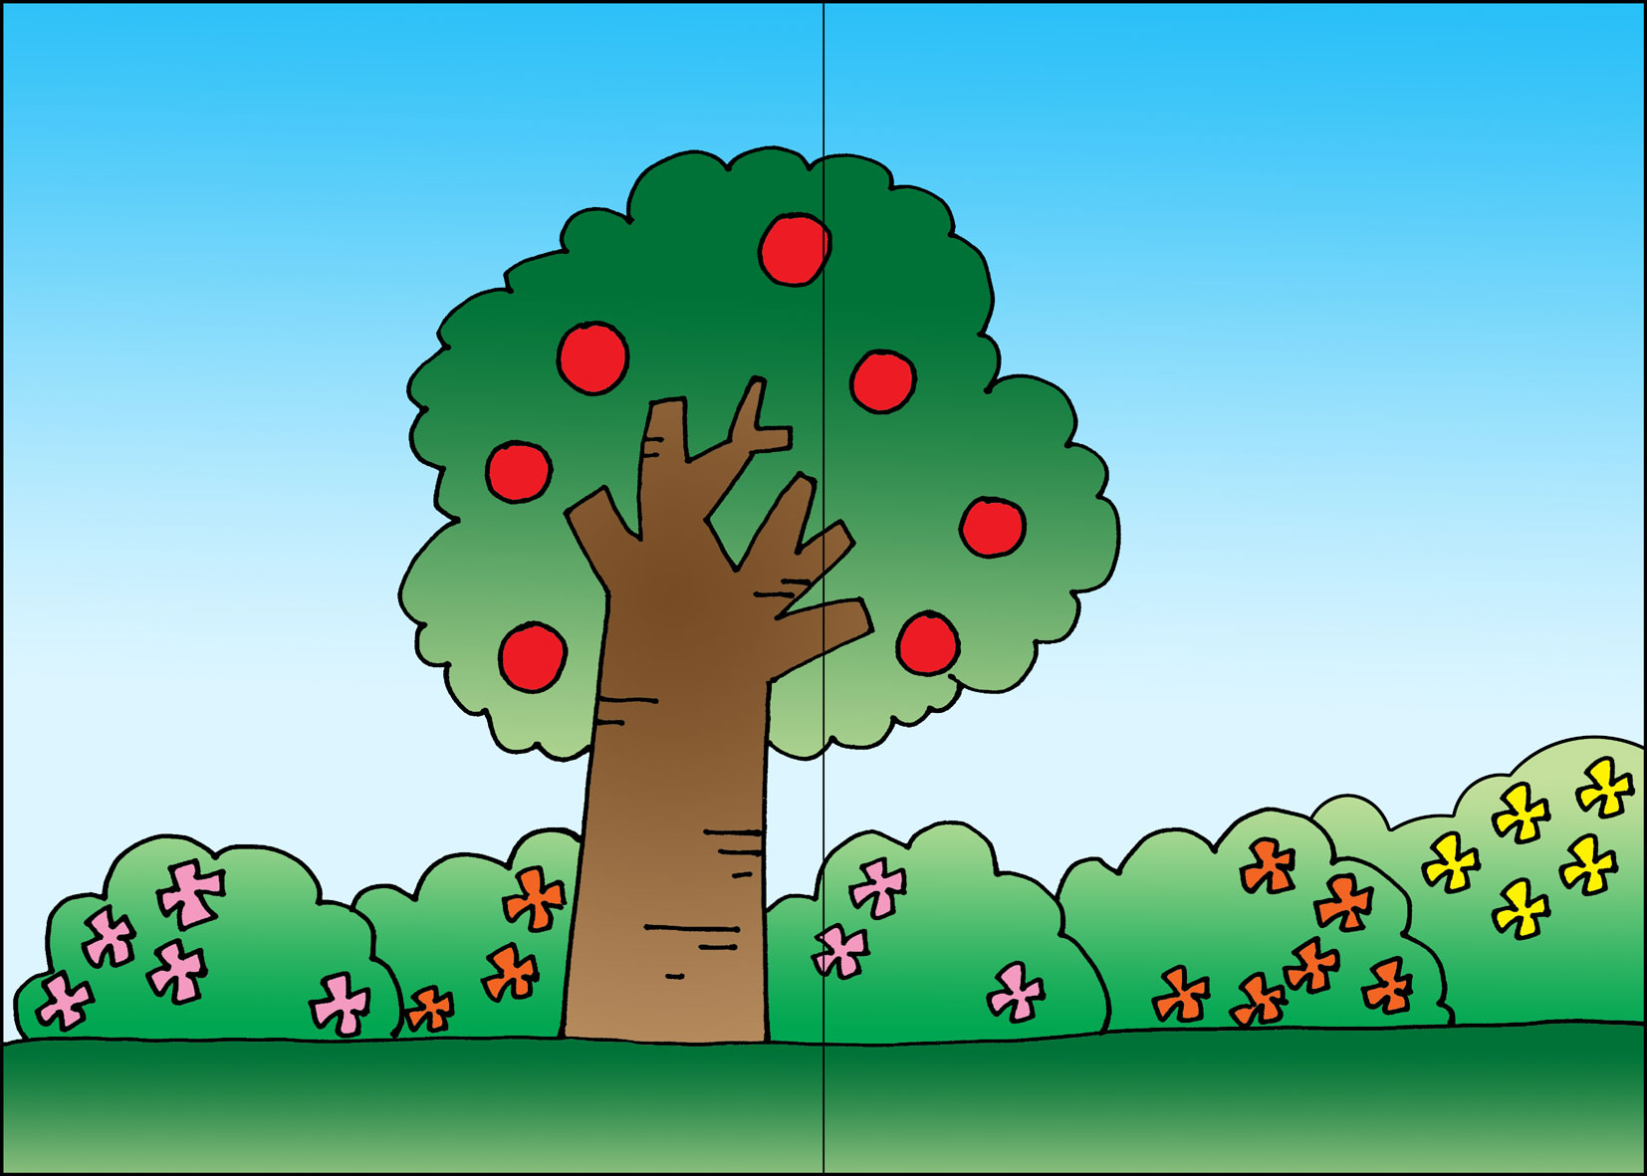
선악을 알게 하는 나무

Slide 7
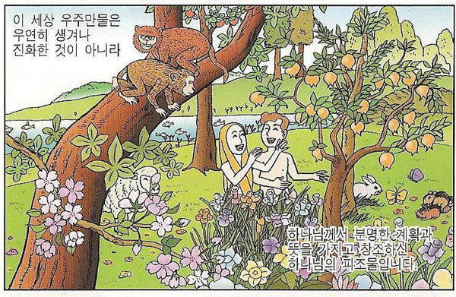

Slide 8
